Slide 1
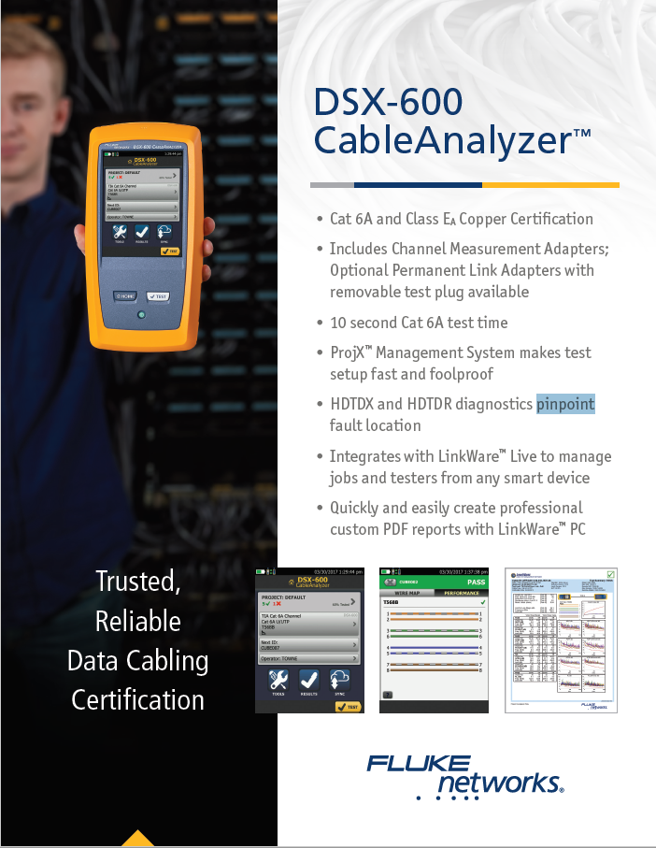

· 支持Cat 6A 和 Class EA 铜缆认证
· 基础套包内包含通道链路适配器;
单独定购可更换的永久链路适配 器
· 10 秒内完成 Cat 6A 测试
· ProjX™ 项目管理系统帮您轻松管理复杂的工作
· HDTDX and HDTDR 精准定位故障点
· LinkWare™ Live 使任何使用同系列设备的项目人员或测试人员时时沟通互联
·使用LinkWare™ PC简单快速定制生成PDF格式报告

Slide 2
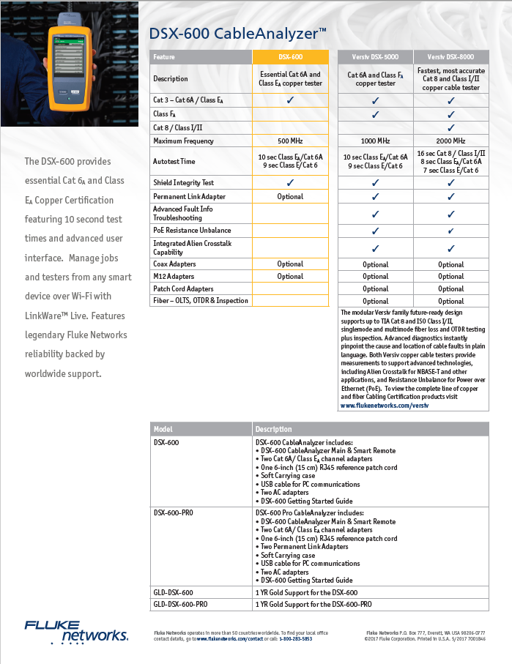

详细描述
最高测试频宽
DSX-600能够支持Cat 6A and Class EA双绞线的认证测试.
低于10秒单次测试时长.
升级的用户界面.
在WiFi环境下使用LinkWare™ Live系统让使用同系列的项目人员或测试人员时时沟通互联.
让全世界的专家团队为您提供技术支撑.
自动测试时长
本地保存测试结果
永久链路适配器
定购
进阶排障专家建议
PoE 电阻不平衡测试
完整的外部串扰测试
同轴电缆适配器
定购
定购
定购
M12适配器
定购
定购
定购
跳线适配器
定购
定购
Versiv的模块化系列产品已经为未来的TIA Cat 8和ISO Class I/II做好准备,包括单模和多模光纤的损耗以及OTDR测试.高级诊断模式能够立即清楚地描述未通过测试中的故障信息. Versiv铜缆测试仪表具有各种测量方式，能够支持各种先进技术。其中包括适用于NBASE-T外部串扰测试以及PoE电阻不平衡测试.查看完整的铜缆和光纤的认证测试产品线请访问www.flukenetworks.com/versiv
光纤测试—OLTS,OTDR和显微镜
定购
定购
DSX-600铜缆测试仪包括:
DSX-600铜缆测试仪主机和远端
2个Cat6A/ClassEa通道适配器
一根6英尺(15cm)RI45标准测试跳线
便携带
与PC互连使用的USB转接线
2个交流充电适配器
DSX-600用户手册
DSX-600-PRO铜缆测试仪包括:
DSX-600铜缆测试仪主机和远端
2个Cat6A/ClassEa通道适配器
一根6英尺(15cm)RI45标准测试跳线
2个永久链路适配器
便携带
与PC互连使用的USB转接线
2个交流充电适配器
DSX-600用户手册
DSX-600的一年金牌服务
DSX-600-PRO的一年金牌服务

